Slide 1

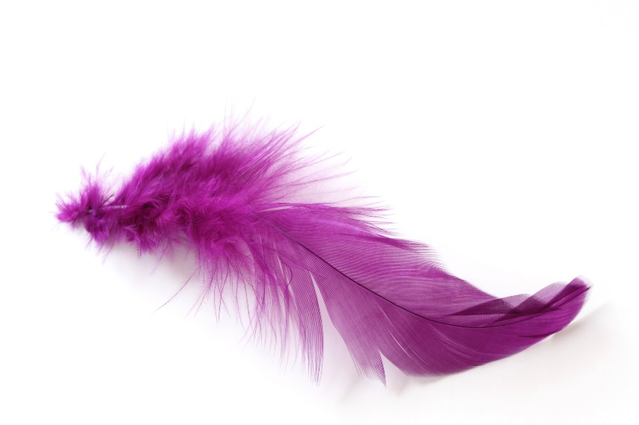

Unidade 7
As características dos organismos e a sua relação com os ambientes onde vivem
Forma e revestimento

Slide 2
Responde a cada questão com a expressão correta.

Slide 3
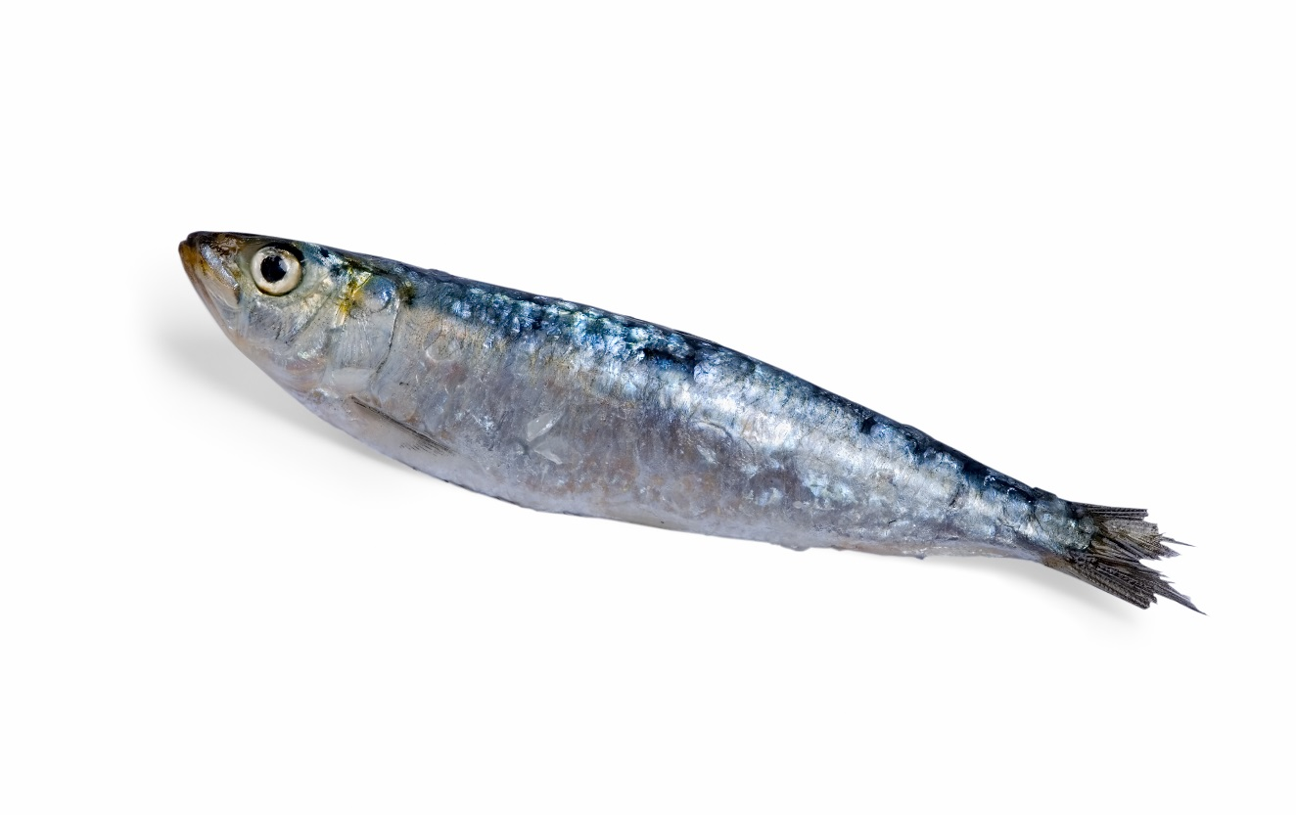
1. Como é a forma do corpo da sardinha?

Slide 4
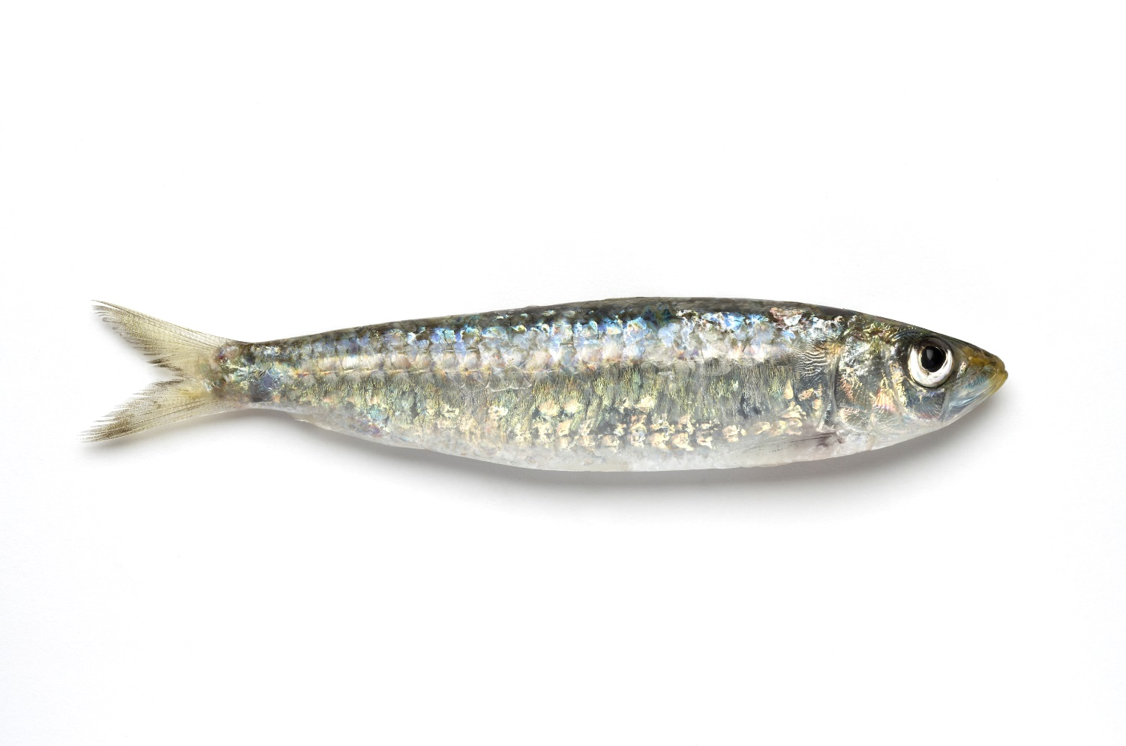
2. Que tipo de simetria apresenta o corpo da sardinha?

Slide 5
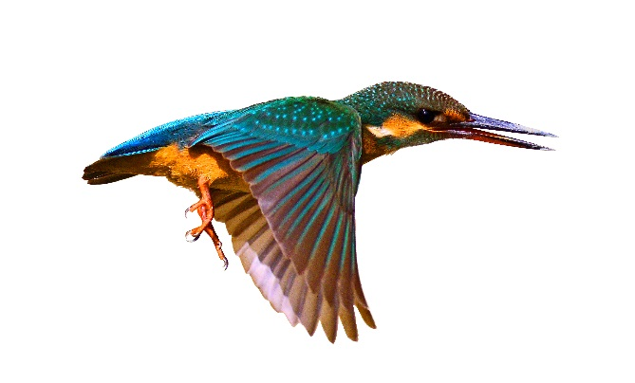
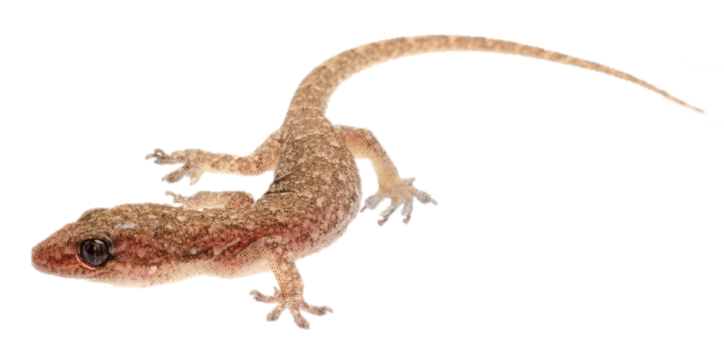
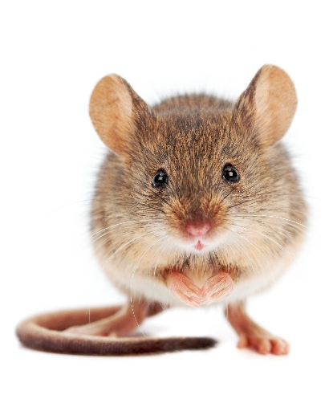
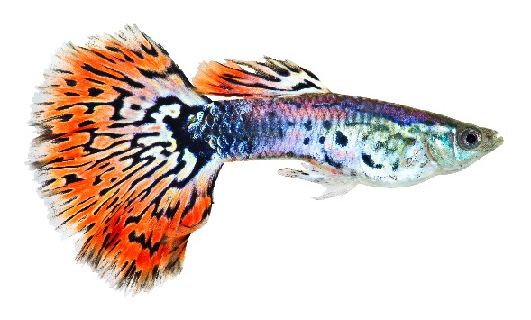
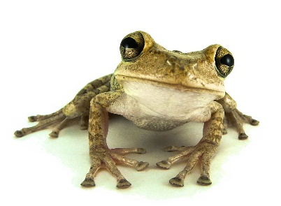
3. Como se denomina a camada superficial da pele dos vertebrados?

Slide 6
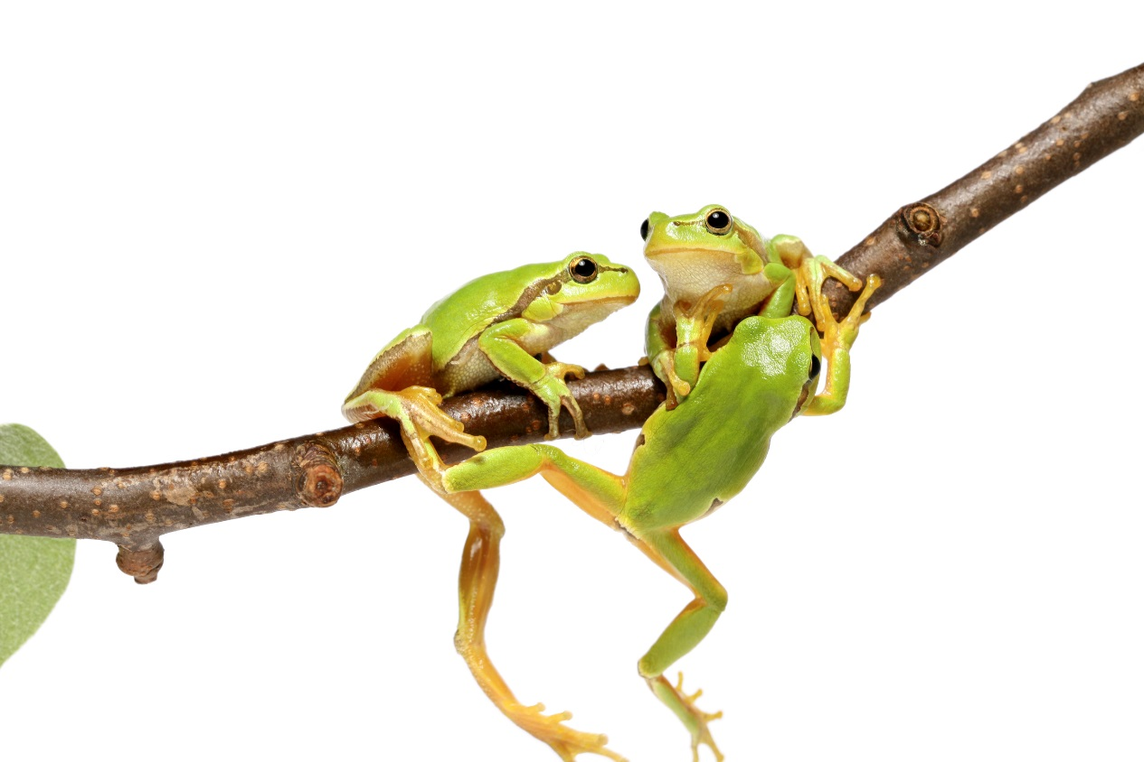
4. Qual é o revestimento do corpo da rã?

Slide 7
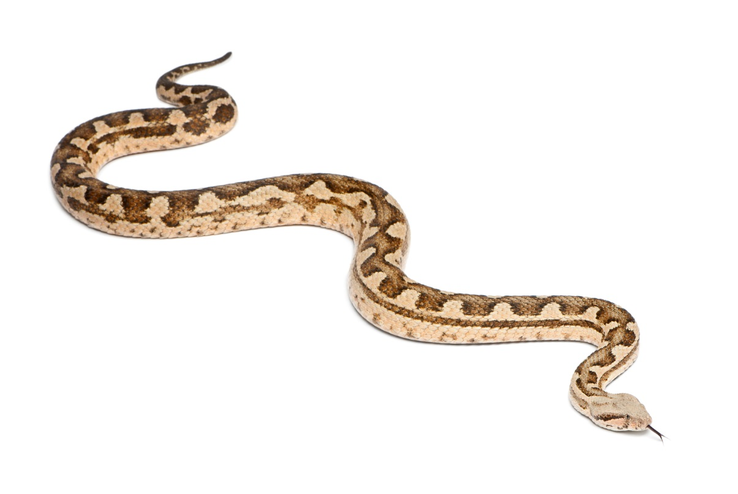
5. Como é revestido o corpo da víbora?

Slide 8
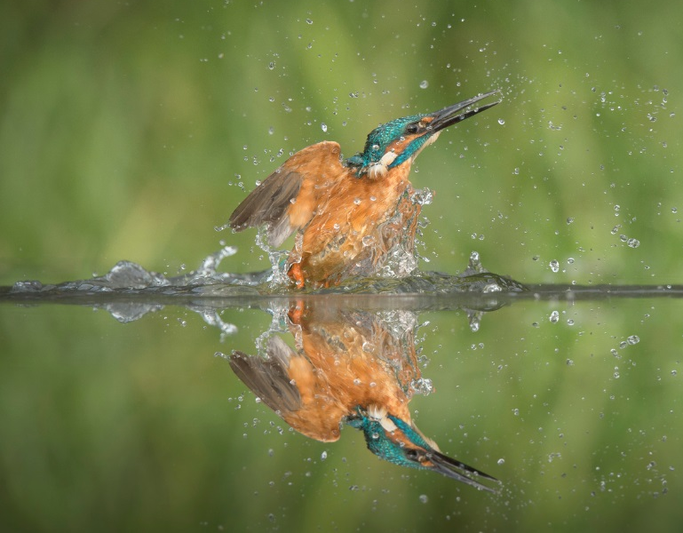
6. Que propriedade das penas permite que não deixem passar a água para o corpo da ave?

Slide 9
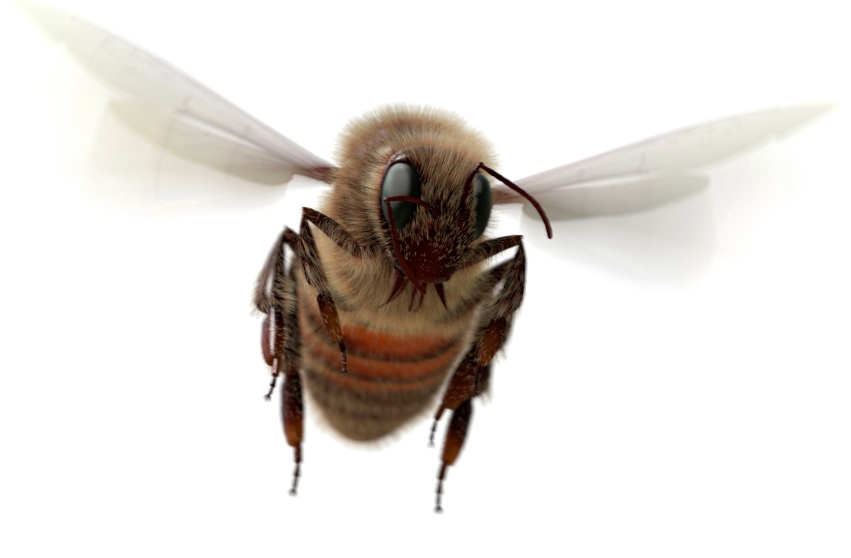
7. Como é revestido o corpo da abelha?

Slide 10
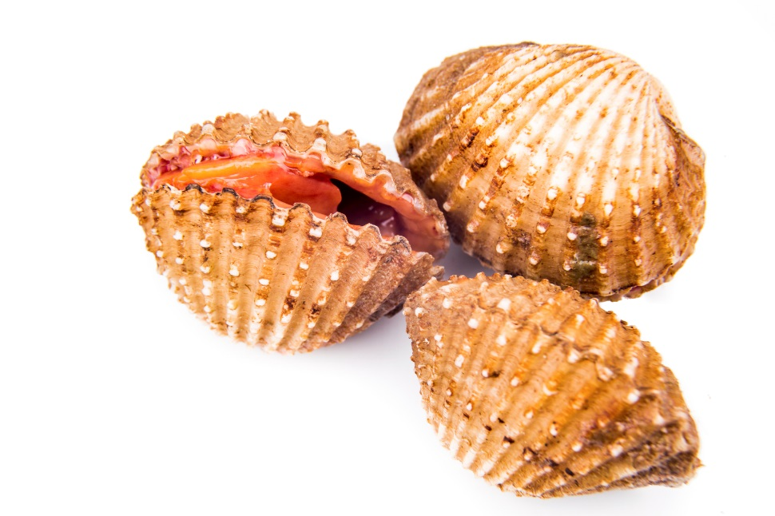
8. Como se denominam as conchas compostas por duas valvas?

Slide 11
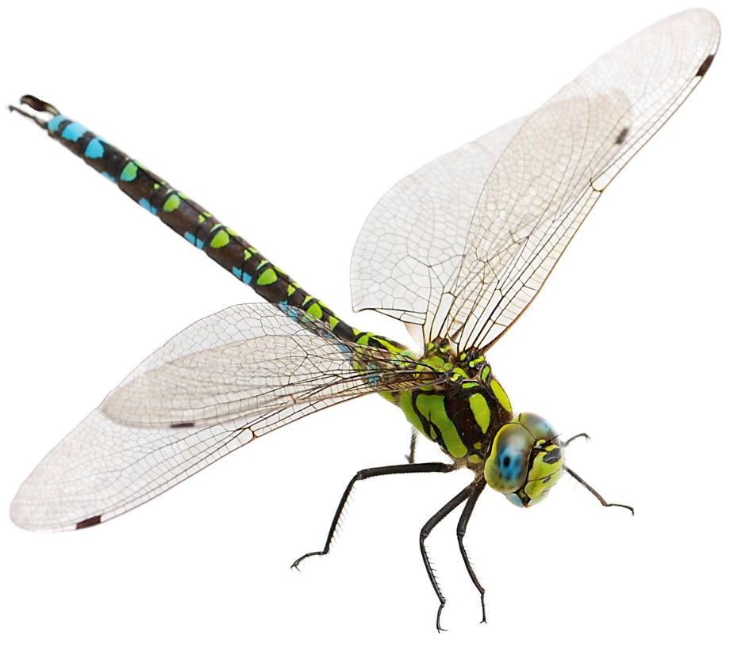
9. Que nome se dá ao processo de substituição do revestimento em animais cujo revestimento não acompanha o crescimento?

Slide 12
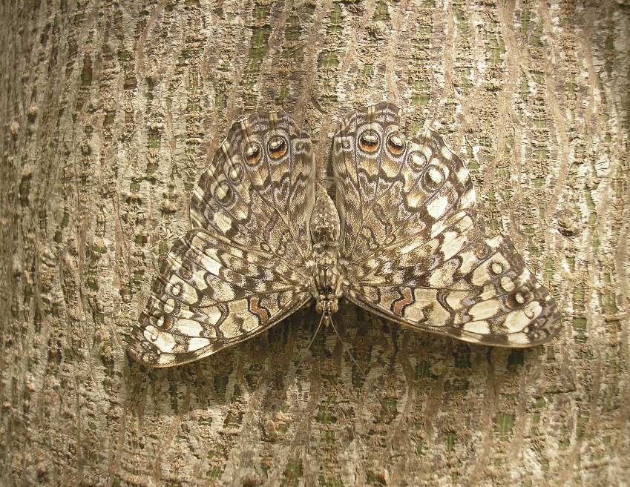
10. Que nome se dá à função do revestimento que permite a alteração do aspeto exterior do animal de acordo com o meio, para não ser visto?

Slide 13
Correção
Cada resposta correta vale 1 ponto.

Slide 14
1. Como é a forma do corpo da sardinha?
Fusiforme

Slide 15
2. Que tipo de simetria apresenta o corpo da sardinha?
Bilateral

Slide 16
3. Como se denomina a camada superficial da pele dos vertebrados?
Epiderme

Slide 17
4. Qual é o revestimento do corpo da rã?
Pele nua

Slide 18
5. Como é revestido o corpo da víbora?
Pele com escamas epidérmicas

Slide 19
6. Que propriedade das penas permite que não deixem passar a água para o corpo da ave?
São impermeáveis.

Slide 20
7. Como é revestido o corpo da abelha?
Quitina

Slide 21
8. Como se denominam as conchas compostas por duas valvas?
Bivalves

Slide 22
9. Que nome se dá ao processo de substituição do revestimento em animais cujo revestimento não acompanha o crescimento?
Mudas

Slide 23
10. Que nome se dá à função do revestimento que permite a alteração do aspeto exterior do animal de acordo com o meio, para não ser visto?
Camuflagem

Slide 24
Quantos pontos conseguiste?
Verifica a tua classificação.
1-2 Fraco
3-4 Não satisfaz
5-6 Satisfaz
7-8 Bom
9-10 Muito Bom

